Slide 1
ENVI Modeler
零代码构建业务流
技术支持邮箱：envi-idl@geoscene.cn
技术支持热线：400-819-2881-4
官方技术博客：cnblogs.com/enviidl
官方技术QQ群： 343328467

Slide 2
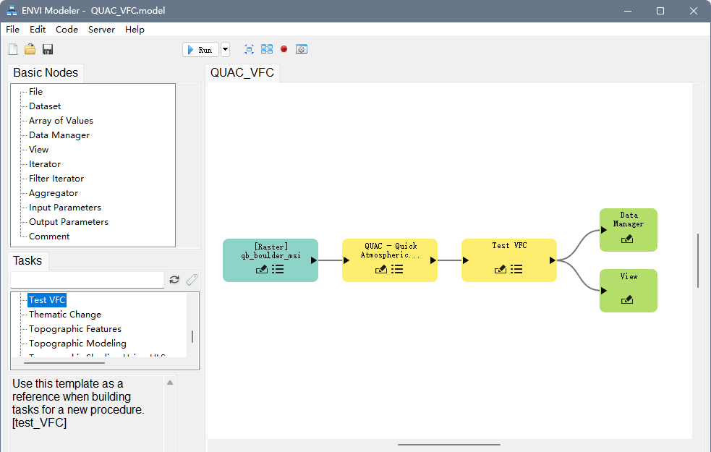
ENVI Modeler 中的 ENVITask
包含了 自带 ENVITask
和 自定义 ENVITask
轻松构建 批处理、工作流
ENVI 5.5 版本开始提供 ENVI Modeler 工具

Slide 3
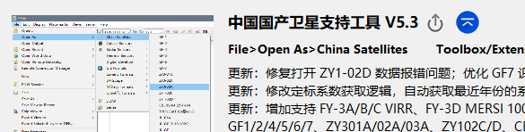
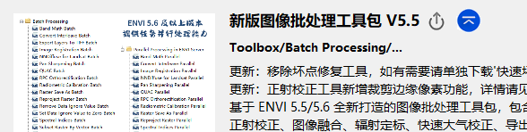
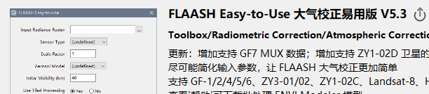
ENVI Modeler 中的 ENVITask
构建完整的 GF1 PMS 处理流程
多光谱
全色
正射校正
辐射定标
大气校正
正射校正
图像融合
NNDiffusePanSharpening Task

Slide 4
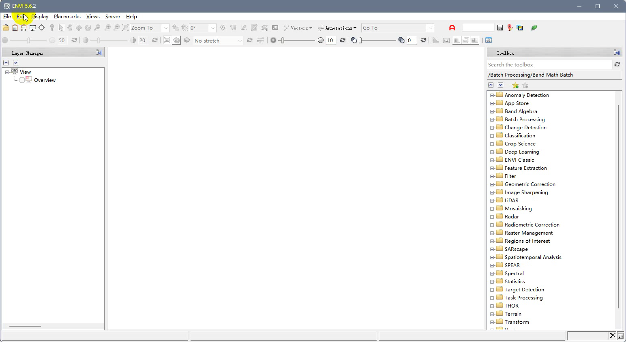
ENVI Modeler 中的 ENVITask
构建完整的 GF1 PMS 处理流程

Slide 5
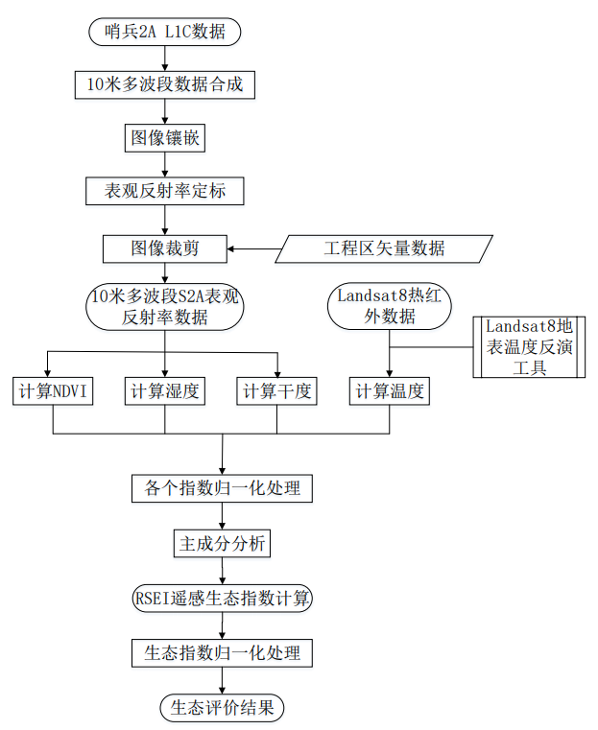
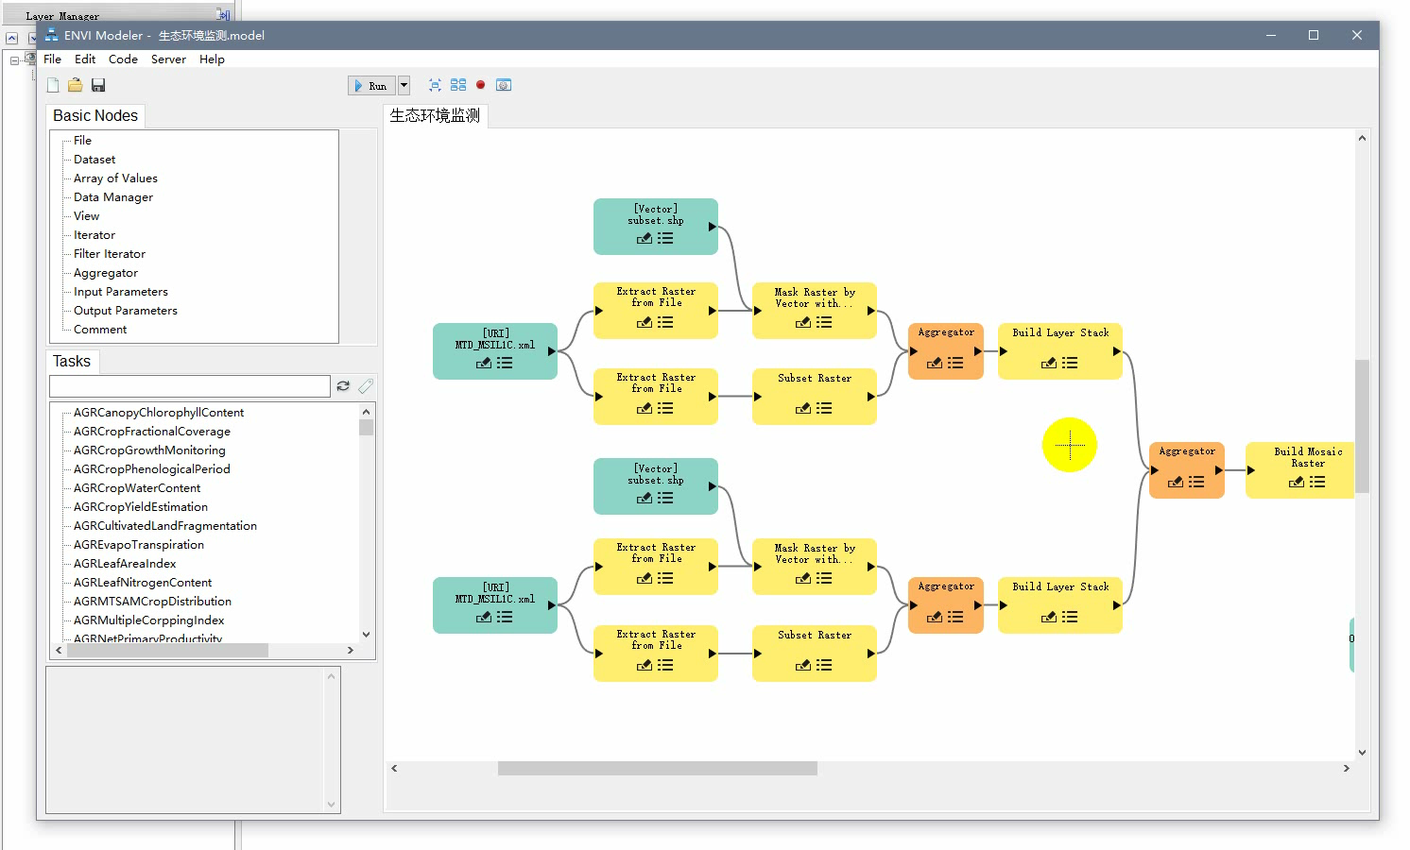
ENVI Modeler 中的 ENVITask
构建复杂的业务工作流（生态环境监测）

Slide 6
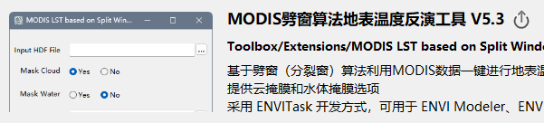
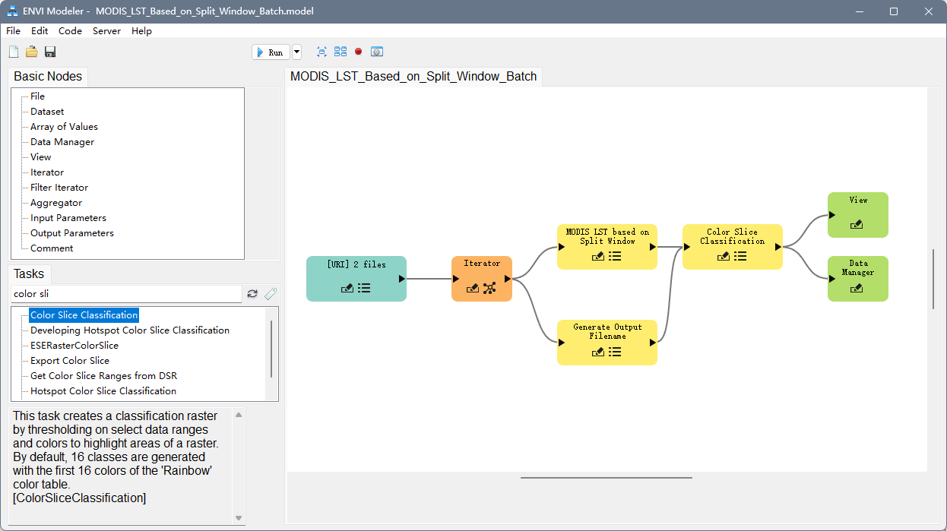
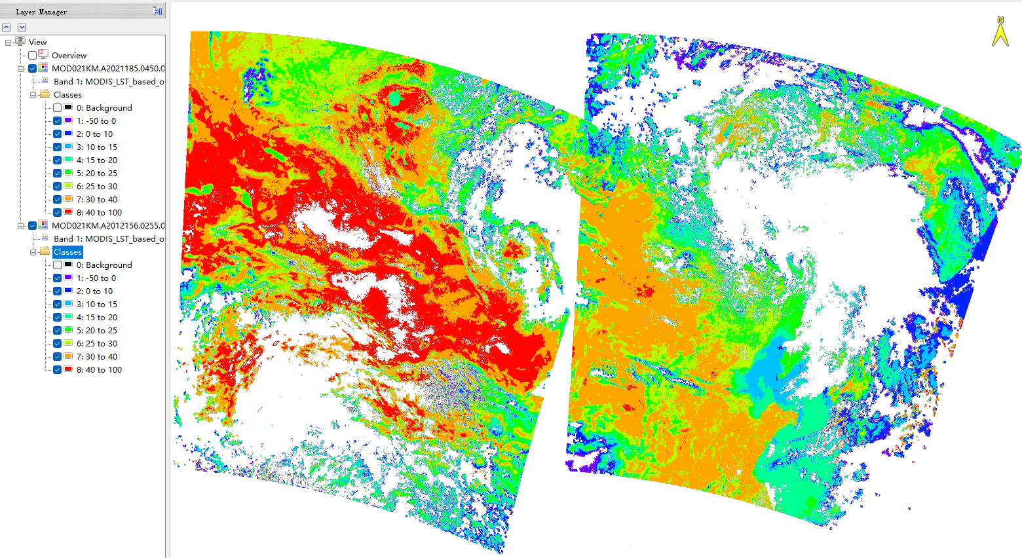
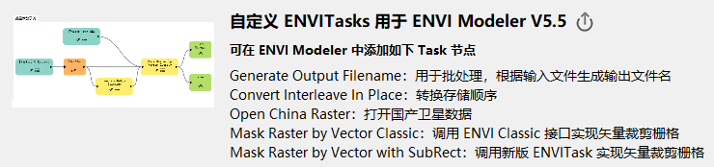
ENVI Modeler 中的 ENVITask
构建批处理流程（MODIS劈窗算法地表温度反演）

Slide 7
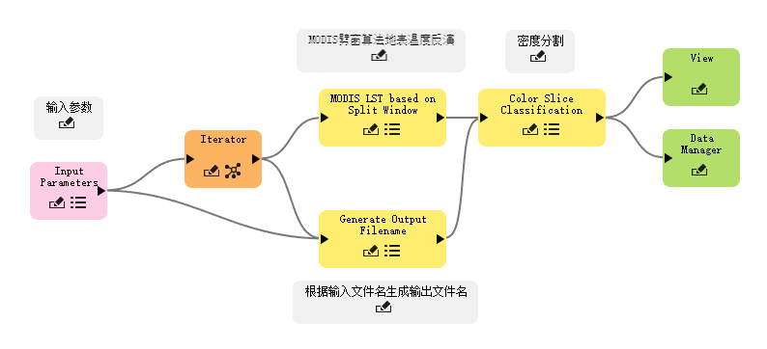
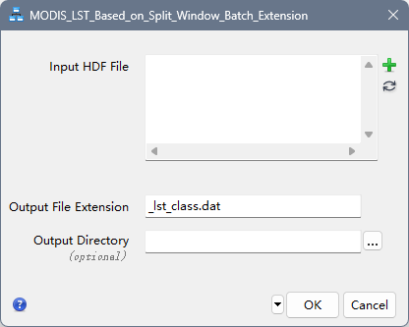
ENVI Modeler 可转换为工具
构建批处理流程（MODIS劈窗算法地表温度反演）

Slide 8
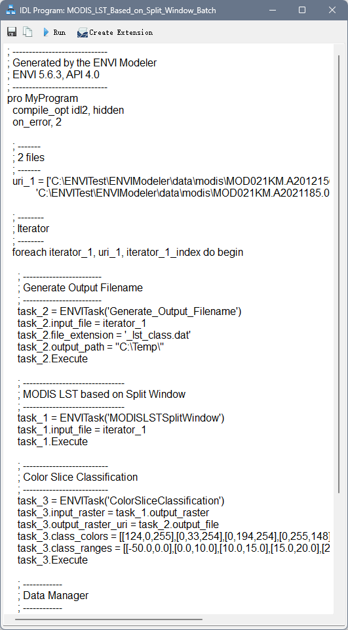
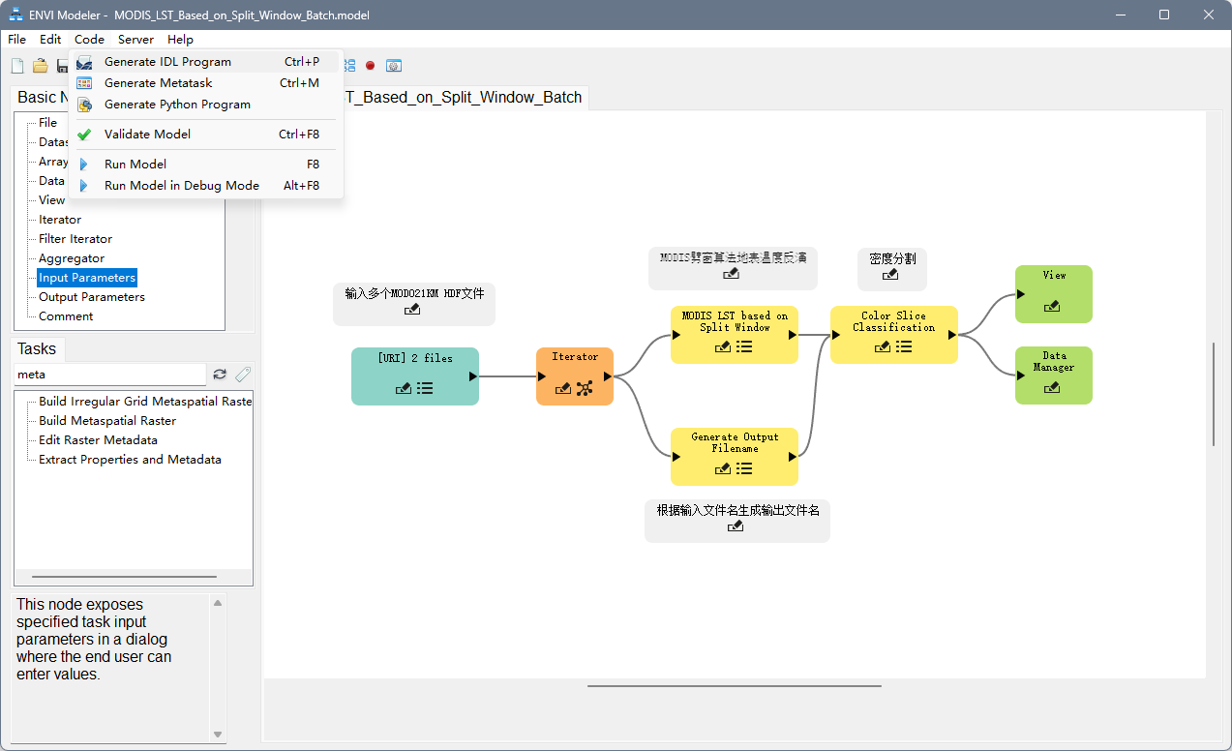
ENVI Modeler 可生成 IDL 代码
构建批处理流程（MODIS劈窗算法地表温度反演）

